Slide 1
买断式回购上线期
项目启动会
2020.10.27

Slide 2
买断式回购功能二期
背景：基于原买断式回购一期项目和技术改造，完善单券业务功能及流程。
需求范围：
单券共享额度&头寸，风控比例设置查询及验证
批量导入+全流程+应急成交
历史成交单+预警+上清所托管余额等
通用功能
行情未实现部分及优化、遗留缺陷修复
项目时间：
2020/10/27-2020/11/16

Slide 3
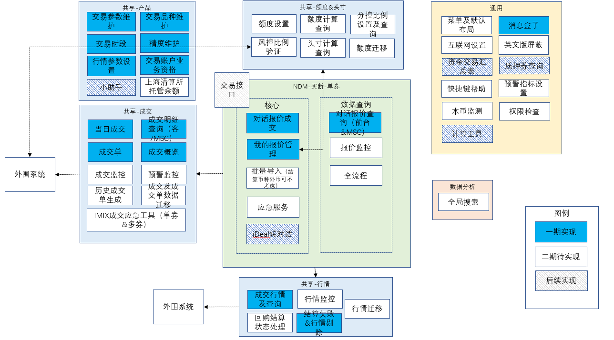

业务范围模块

Slide 4
技术交底图
场务端
客户端
API&RDI
CDC
清算所
REST网关
推送网关
API网关
SMRS
CDC事前验证
NDM
基础数据
tbs-dp-msc
tbs-dp-mscdqs
tbs-dp-cal
ndm-hppe-pretrd_c_mg1
ndm-hppe-pretrd_i_mg1
tbs-dp-repoidp
tbs-dp-repomonitor
tbs-dp-scheduler
tbs-dp-rdi
ndm-hppe-pretrd_dl_cntngncy_mg1
redis
额度
tbs-dp-mg1limitengine
tbs-dp-limitadapter
tbs-dp-mg1limitdeduction
ndm-hppe-ngtn_mg1
头寸
ndm-hppe-dealmgmt_mg1
tbs-dp-pstn_vldtn
tbs-dp-position
tbs-dp-basejss
ndm-hppe-pretrd_redis_mg1
交易
行情
ndm-dp-mg1limitworker
tbs-dp-drvquote
tbs-dp-drvmsc
ssc-dp-drvdealreport
tbs-dp-drvdqs
tbs-dp-sirsmarket
db
ndm-dp-repoids
ndm-dp-repoidw
ssc-dp-drvdealqry
tbs-dp-mcs
tbs-dp-trend
ssc-dp-drvdealstorage
tbs-dp-drvjss

Slide 5
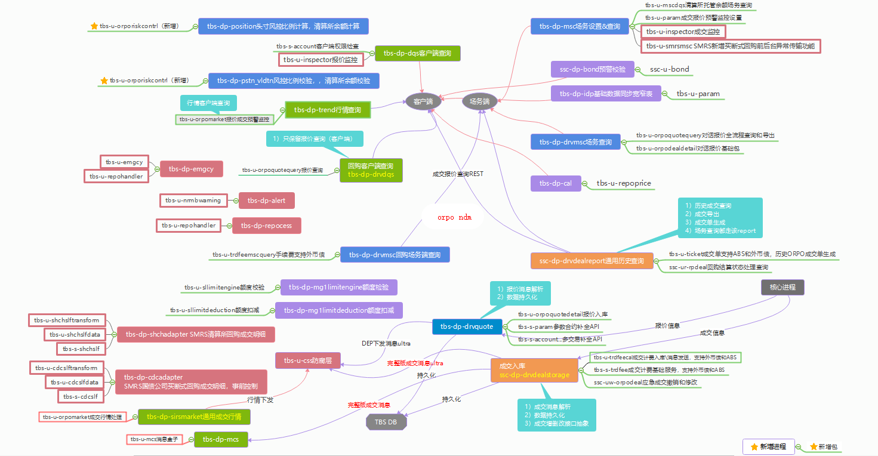
TBS技术交底

Slide 6
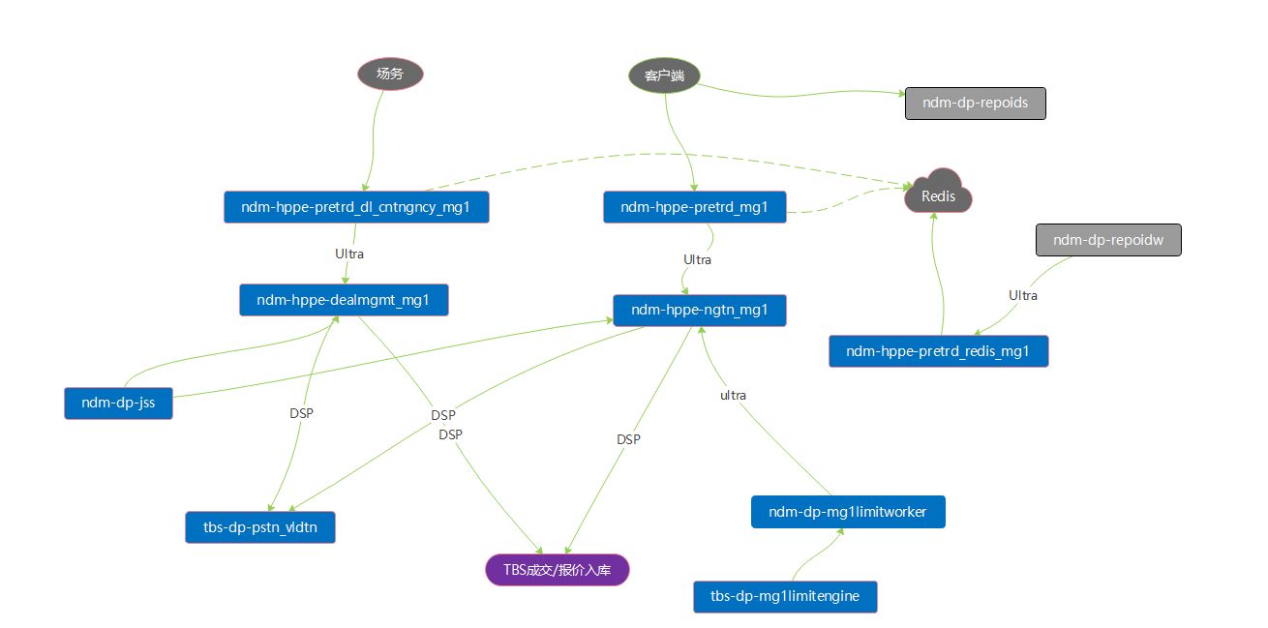
核心技术交底

Slide 7
项目计划安排
时间 | 工作目标
10月27日 | 完成环境交接，完成条目与工程确认，相关进程、工程部署
10月30日 | 完成ABS、外币债支持，报价全流程开发，预警监控设置与查询，风控比例设计，行情问题修复
11月6日 | 完成成交单开发、清算所余额计算和查询，回购结算状态处理查询
11月11日 | 风控比例查询，应急服务，权限检查，通用部分开发
11月13日 | 测试和缺陷修改
11月16日 | 完成验收

Slide 8
人员安排
姓名 | 岗位 | 任务分工
陈杰樱 | 项目负责人 | 总体项目负责
王瑞 | 技术负责人 | 负责风控比例的设计和核心问题支持
徐振忠 | 技术负责人 | 负责小项目环境问题和总体技术支持、部分开发，清算所余额查询
陈浩宇 | JAVA开发 | 风控比例，上海清算所余额托管计算
杨梦珂 | JAVA开发 | 成交单生成，预警监控，预警指标设置，权限检查
宋依麟 | JAVA开发 | 全流程、报价导入，应急服务，通用部分
马海洋 | JAVA开发 | 行情部分，回购结算状态处理查询
黎德国 | 核心开发 | 核心变动
王勇浩 | 前端 | 我要报价，全流程
甄向锋 | 前端 | 其他小黑屏
邝亚光 | 前端 | 场务前端
鲍晓飞 | 前端 | 场务前端
杨珊 | BA | NDM和数据
石秀 | BA | 通用和共享
翟青华 | 验收测试 | 用例与辅助测试
于自尚 | 验收测试 | 用例与辅助测试
吴波 | JAVA开发 | 额度部分，预计10月30日入组
马燕飞 | JAVA开发 | 守门员兼编外人员，支持行情
敖恒 | 测试 | 编外测试人员

